Slide 1



Arzneimittel-versandhandel in Deutschland
Lagebericht zu
Markt und Zahlen
BVDVA Kongress 2026 | Juni 2026 | Michael Rühl, Dr. Dominique Ziegelmayer, Thomas Golly

Slide 2


Überblick Apothekenmarkt
Michael Rühl

Slide 3
Der Apothekenmarkt bleibt groß aber die Wachstumslogik verändert sich
MAT 03.2026
Umsatz
82,26 Mrd. €
▲ +5,27 %
Absatz
1,89 Mrd. EH
▼ -2,95 %
MAT-Quartalsentwicklung Q4 2019 bis Q1 2026
Gesamtmarkt
145
140
Umsatz
68,02 Mrd. €
▲ +6,75 %
Absatz
797 Mio. EH
● -0,14 %
Rx
119
Umsatz
14,24 Mrd. €
▼ -1,24 %
Absatz
1,09 Mrd. EH
▼ -4,91 %
107
102
OTC
100
99
━ Durchgezogen = Umsatz (rAVP)
┅┅ Gestrichelt = Absatz (EH)
Grau hinterlegt = Covid-Zeitraum
Basis: MAT 12.2019 = 100
Quelle: Insight Health, DatamedIQ; 03.2026

Slide 4
OTC verschiebt sich
Offizin unter Druck, Versand mit Wachstum
OTC nach Kanal – Veränderung vs. Vorjahr, MAT 03.2026
Umsatz
10,50 Mrd. €
▼ -2,94 %
Absatz
815,4 Mio. EH
▼ -7,19 %
Offizin
Umsatz
3,74 Mrd. €
▲ +3,84 %
Absatz
277,0 Mio. EH
▲ +2,50 %
VH
ROLLENVERSCHIEBUNG
Offizin:
Beratung · Versorgung · Rx-Nähe
Akutbedarf · pDL · Impfen
Versand:
Planbar · Vergleichbar · Wiederkauf
Preissensitiv · Convenience
Quelle: Insight Health, DatamedIQ; MAT 03.2026

Slide 5
OTC wird selektiver
Akut normalisiert sich, Selfcare wächst
OTC-Kategorien Absatzentwicklung vs. Vorjahr
▲ WACHSTUM
Planbar · Wiederkehrend · Präventiv
Vitamine, Mineralstoffe, Allergie, trockene Augen – stabile Nachfrage.
Stärker online- und drogerieaffin. Weniger beratungsintensiv.
▼ UNTER DRUCK
Akut · Saisonal · Epidemiologisch
Basiseffekt nach starken Covid-/Grippe-/Erkältungsjahren.
Tests, Husten, Hals, Grippe – Rückgänge zweistellig
URSACHEN
Epidemiologie / Basiseffekt
Inflation / Preiseffekt
Kanalverschiebung
Verändertes Konsumentenverhalten
Quelle: Insight Health, DatamedIQ; MAT 03.2026

Slide 6

Versandhandel in Deutschland
Dr. Dominique Ziegelmayer

Slide 7
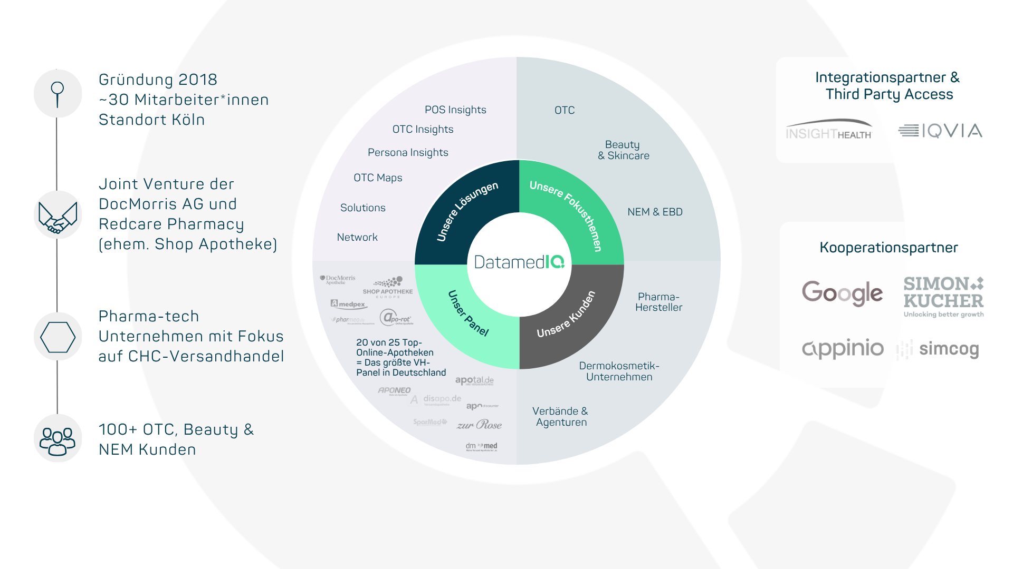



Slide 8


Reale Marktdaten direkt aus dem deutschen Versandhandel
~75 %
Coverage
- to come -
Notes:
Bevor wir in die Analyse einsteigen, ein kurzer Blick auf unsere Basis:
Wir arbeiten mit echten Transaktionsdaten aus dem deutschen Versandhandel.
Rund 70 Prozent des Marktes sind in unserer Datenbasis abgedeckt- also ein ausreichend breiter Querschnitt, um auf 100 Prozent hochzurechnen und reale Marktbewegungen präzise abzubilden.
Entscheidend ist: Wir sehen Preis, Warenkorb, Kaufzeitpunkt, Kategorie, Region, also genau die Dimensionen, die notwendig sind, um die tatsächliche Versorgungsrealität zu verstehen.

Slide 9

Deutschland im
europäischen Vergleich

Slide 10
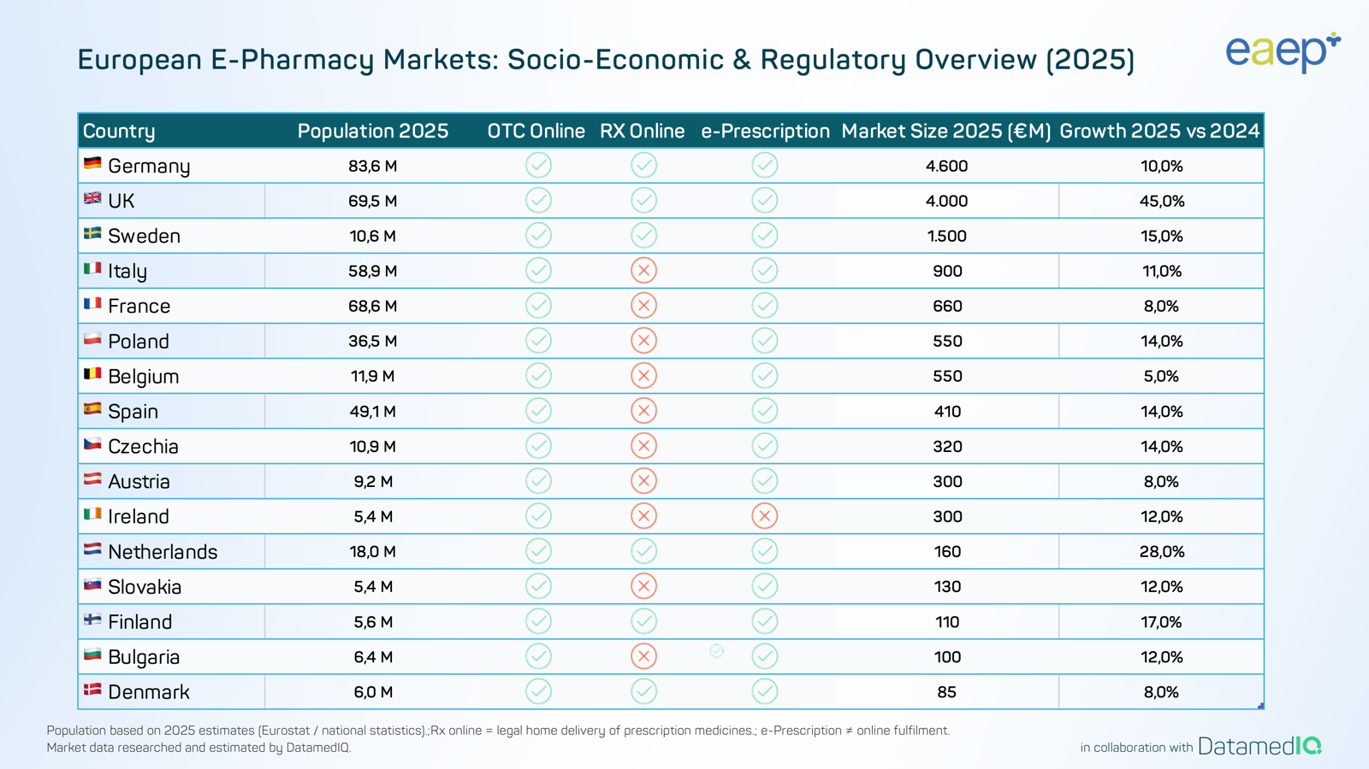
Deutschland ist mit 4,6 Mrd € Europas größter E-Pharmacy-Markt
11.06.2026 | BVDVA Kongress 2026 | Quelle: DatamedIQ / EAEP European Epharmacy Report 2025 (to be published)

Slide 11






Der Markt zeigt mit wenigen Playern eine hohe Konzentration und deutliches Wachstum
E-pharmacy facts
Top e-pharmacies
Regulations
Estimations as of 01/2025
Avg. monthly visitors
Current legal framework
€4.6 B
1.
15.8 M
Rx Online
Total e-pharmacy Sales 2025
2.
4.9 M
+10%
3.
2.0 M
OTC Online
Estimated Growth 2024/2025
4.
1.5 M
e-prescription
eRX since 2024
5.
1.0 M
11.06.2026 | BVDVA Kongress 2026 | Quelle: DatamedIQ / EAEP European Epharmacy Report 2025 (to be published)

Slide 12

Deep Dive in den deutschen
CHC-Versandhandel Q1 2026

Slide 13
Der CHC-Versandhandel setzt seinen Wachstumskurs - leicht gedämpft - fort
Umsatz MAT 03.2026
Wachstum MAT 03.2026
3,9 Mrd. €
+4,2 %
Absatz MAT 03.2026 in Stk.
Der Online-Kanal skaliert auch in Q1 weiter klar nach oben.
288 Mio.
(+2,6 %-Pkt.)
11.06.2026 | BVDVA Kongress 2026 | Quelle: DatamedIQ Recap Q1 2026
Notes:
Der Versandhandel entwickelt sich umsatzseitig mit +4,2% positiv im MAT 03.2026 vs. Vorjahr und damit schwächer als das Jahr davor (+11,0%). Treiber dieser Dynamik im MAT 03.2026 ist primär der Absatz (+2,6%).

Slide 14
2026 knüpft an das hohe Vorjahresniveau an - März setzt die neue Spitze
Monatlicher Umsatzverlauf des Versandhandels
Mio. EUR
(+4,2%)
(+4,7%)
(+5,1%)
328,8
335,0
März 2026
368,6 Mio. € umsatzstärkster
Monat der letzten drei Jahren
11.06.2026 | BVDVA Kongress 2026 | Quelle: DatamedIQ Recap Q1 2026
Notes:
Peak im März 2025 vs. März 2024 getrieben durch Erkältungsmittel / Dermakosmetik / Antihistamine
Jeder einzelne Monat im Jahr 2026 ist stärker als der Vorjahresmonat der vorherigen beiden Jahre. Hierbei sticht besonders der Monat März hervor, der auch zugleich stärkster Monat seit Beginn der Aufzeichnung ist. Bereits im Jahr 2025 war der März auch stärkster Monat gefolgt vom Januar.

Slide 15
Eucerin, Orthomol und La Roche-Posay bleiben vorn, Iberogast und Doppelherz wachsen überdurchschnittlich
Top-10 der umsatzstärksten Herstellermarken im MAT 03.2026 +/- in % vs. Vorjahr
+1,4%
+6,3%
-1,7%
-3,0%
+3,7%
+16,9%
-0,6%
+18,5%
+2,1%
+8,8%
11.06.2026 | BVDVA Kongress 2026 | Quelle: DatamedIQ Recap Q1 2026

Slide 16
Wachstumstreiber in den Top ATC3-Kategorien sind Mineralstoffpräparate, Dermatika und Trockene Augen
Trockene Augen
Andere Dermatika
Mineralstoffpräparate
98,9 Mio. EUR
135,5 Mio. EUR
145,3 Mio. EUR
+10,5 %
+9,4 %
+12,3 %
vs. Vorjahr
vs. Vorjahr
vs. Vorjahr
Routine-fit, verständlicher Bedarf, hohe Wiederkaufwahrscheinlichkeit.
Skin-Health, Hair- und Repair-Themen konvertieren online überproportional gut.
Breite Indikation, hoher Such- und Vergleichsanteil, starker Volumentreiber.
Online CHC-Markt
+4,2 %
vs. Vorjahr
11.06.2026 | BVDVA Kongress 2026 | Quelle: DatamedIQ Recap Q1 2026
Notes:
Online gewinnt dort besonders stark, wo der Kauf planbar, wiederholbar und informationsgetrieben ist.
Prävention, Skin-Health und funktionale Supplements zahlen genau auf diese Logik ein. Besonders dynamisch sind Kategorien an der Schnittstelle von Prävention, Routinisierung und Beauty-/Lifestyle-Logik.
Treiber-Klassen liegen alle weit über dem Durchschnittswachstum

Slide 17

Verbrauchertrends &
digitale Selbstversorgung
Notes:
Die vorangegangenen Kennzahlen zeigen, wie sich die Versorgung im CHC-Versandhandel darstellt, wie sich Kategorien und Kanalanteile verändern.
Aber Zahlen erklären nur die Mechanik - nicht das Warum dahinter.
Um zu verstehen, warum Menschen in den Kanal einsteigen und warum digitale Nutzung so stabil bleibt, braucht es den Blick auf die Konsumentinnen.
Darum wechseln wir jetzt von Markt und Kategorien auf das Verhalten der Menschen. Denn letztlich entscheidet nicht der Kanal, sondern der konkrete Versorgungskontext: Was brauche ich, wie dringend ist es, wem vertraue ich, und wo ist der Weg am einfachsten?

Slide 18
Während Absätze sinken, stabilisieren die höheren Preise das Wachstum
MAT 03/25
MAT 03/26
ø-Umsatz
je Shopper*in in €
96,98 €
97,07 €
+0,09 €
+0,1%
=
ø-Umsatz pro Warenkorb
je Shopper*in in €
ø Bestellfrequenz
je Shopper*in
42,94 €
43,21 €
x
2,26
2,25
+0,27 €
+0,6%
-0,01
-0,5%
=
ø-Absatz pro Warenkorb
je Shopper*in in Stk
ø-Preis pro Artikel
je Shopper*in in €
3,02
2,97
x
14,23 €
14,56 €
-0,05
-1,6%
+0,33 €
+2,3%
11.06.2026 | BVDVA Kongress 2026 | Quelle: DatamedIQ Recap Q1 2026
Notes:
Der rückläufige Absatz je Warenkorb und die sinkende Bestellfrequenz im MAT 03.2026 wird teilweise durch einen höheren durchschnittlichen Preis je Artikel aufgefangen. Dadurch wächst der durchschnittliche Umsatz pro Kopf nur leicht.

Slide 19
Während Absätze sinken, stabilisieren die höheren Preise das Wachstum
-1.6% weniger Packungen pro Bestellung
+2.3% höhere Preise pro Packung
-0,5% geringere Bestellfrequenz
minimale Steigerung des Umsatzes pro Shopper
+0.1%
11.06.2026 | BVDVA Kongress 2026 | Quelle: DatamedIQ Recap Q1 2026

Slide 20
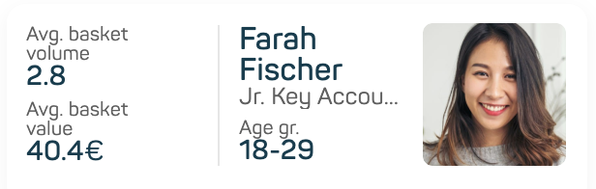
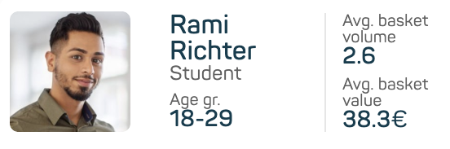
Mehr Shopper*innen treiben das Wachstum, jüngere Personas legen zu
Stärkstes Wachstum bei jüngeren Personas
+3,1 %
Anzahl Shopper*innen
(vs. Vorjahr)
11.06.2026 | BVDVA Kongress 2026 | Quelle: DatamedIQ Recap Q1 2026
Notes:
Diese Folie beantwortet die Folgefrage: Wer trägt diesen digitalen Versorgungspfad?
Das Wachstum im Versandhandel kommt vor allem über mehr Shopper*innen, nicht über größere Warenkörbe.
+3,1 % Online-Shopper*innen
Die Nutzerbasis wächst weiter, wenn auch mit geringerer Dynamik als im Vorjahr. Das Plus zeigt: Digitale Versorgung gewinnt strukturell an Bedeutung. Der Kanal ist kein Zusatz mehr, sondern fester Bestandteil der Versorgungsroutine.
Jüngerer Personas verzeichnen das stärkste Wachstum. Im rAVP MAT legt die männlcihe Kohorte 18-29 satte 9,8 % zu (Durchschnitt liegt bei 4,1 %). Das ist strategisch wichtig, weil es zeigt: Der Kanal rekrutiert weiter. Er lebt nicht nur von Wiederkäufer*innen, sondern gewinnt neue Nutzergruppen. Jüngere Zielgruppen sind dabei oft digitaler in der Recherche, schneller im Vergleich und weniger kanalgebunden. Wer diese Nutzer früh gewinnt, hat eine realistische Chance auf langfristige Wiederkauflogik.

Slide 21
Zum Großteil Shopperinnen mit höherem Durchschnittsalter versorgen sich online
%-Anteil am Umsatz nach Geschlecht und Alter
Altersgruppen
49,8 Jahre
Durchschnittsalter MAT 03.2026
Deutlich über dem E-Commerce-Mittel
♀
64,7%
♂
35,3%
11.06.2026 | BVDVA Kongress 2026 | Quelle: DatamedIQ Recap Q1 2026
Notes:
Wenn wir uns nicht die Wachstumsdynamik, sondern die aktuelle Struktur anschauen, wird das Bild klarer:
Der CHC-Versandhandel wird heute vor allem von erwachsenen und älteren Zielgruppen getragen. Das Durchschnittsalter liegt bei 49,8 Jahren und damit deutlich über dem klassischen E-Commerce-Mittel von ca 40- 45 Jahren. Besonders relevant sind die Altersgruppen zwischen 30 und 69 Jahren.
Heißt unterm Strich: Der Kanal verjüngt sich am unteren Rand, aber seine ökonomische Basis liegt klar in der Mitte bei den kaufkräftigeren, therapieintensiveren und Selfcare-affinen Zielgruppen. Dazu kommt ein deutlicher Frauenüberhang mit insgesamt 64,7 % - auch das ist für Sortimentslogik, Kommunikation und Aktivierung hochrelevant.

Slide 22
Patient*Innen in Deutschland sind Digital First
Digital by default
Nahtlose, schnelle und bequeme
Patient Journeys werden erwartet
Google & AI first
Patienten prüfen Symptome online,
bevor sie medizinische Hilfe suchen
Trust converts
Marken, Bewertungen und verifizierte
Quellen beeinflussen Entscheidungen
Continuous care
Refills, Abos und digitale
Betreuung nehmen zu
11.06.2026 | BVDVA Kongress 2026 | Quelle: DatamedIQ Healthcare Report #6 and #7 (to be published)

Slide 23

Channel Dynamik Deutschland
BVDVA Kongress 2026
11. Juni 2026

Slide 24

Perspektive OTC Industrie: Channel Management weit oben auf der absatzstrategischen Prioritätenliste
Absatzstrategische Herausforderungen OTC Industrie
Kanalmanagement & Omnichannel
Wettbewerbs- & Preisdruck
Markenpositionierung & Differenzierung
Apothekenmarkt im Wandel
Digitalisierung & KI
Operative & wirtschaftliche Effizienz
Quelle: SEMPORA OTC- und Apothekenmarktstudie // 57 Hersteller

Slide 25
Perspektive OTC Industrie: Channel Management weit oben auf der absatzstrategischen Prioritätenliste
Absatzstrategische Herausforderungen OTC Industrie (Quotes)
Kanalmanagement & Omnichannel
Ressourcenverteilung
stationär vs. Versand
Plattform-Management
(Redcare, …)
Amazon-
Strategie
Multi-Channel-
Flexibilität
TOP-Apotheken-Betreuung
Neue Kanäle
erschließen
Wettbewerbs- & Preisdruck
Markenpositionierung & Differenzierung
Apothekenmarkt im Wandel
Digitalisierung & KI
Operative & wirtschaftliche Effizienz
Quelle: SEMPORA OTC- und Apothekenmarktstudie // 57 Hersteller

Slide 26

Sowohl Hersteller als auch Apotheker gehen davon aus, dass die stationäre Apotheke künftig gegen alle anderen Kanäle an Bedeutung verliert
Entwicklung Vertriebskanäle
„Der deutsche Apothekenmarkt ist im Wandel. Wie bewerten Sie die zukünftige Bedeutung der folgenden Kanäle?“
Δ „wird steigen“ / „wird sinken“
Die Bedeutung des Apothekenversandhandels wird ...
Die Bedeutung von Amazon wird ...
Die Bedeutung des Direktvertriebs / D2C von Nicht-Arzneimitteln (z.B. NEMs) über eigene Online-Shops wird …
Die Bedeutung von Apothekenkooperationen wird ...
Die Bedeutung von Apothekenverbünden (Kopfapotheke + Filialen) wird ...
Die Bedeutung der stationären Apotheken wird …
Quelle: SEMPORA OTC- und Apothekenmarktstudie // 144 Apotheken; 57 Hersteller

Slide 27

Konsumentenperspektive: Kunden sind insbesondere insbesondere für Versandapotheken von Drogeriemärkten sehr offen
Potentiell neue Player als Apothekenversandhändler
„Ich könnte mir vorstellen, REZEPTFREIE
Medikamente bei dieser Kette zu bestellen“
„Ich könnte mir vorstellen, VERSCHREIBUNGS-PFLICHTIGE Medikamente bei dieser Kette zu bestellen“
Rossmann
1%
2%
Müller
3%
3%
REWE
2%
2%
ALDI
3%
3%
EDEKA
2%
2%
LIDL
3%
2%
Kaufland
2%
2%
Tchibo
3%
3%
wahrscheinlich / eher wahrscheinlich
eher unwahrscheinlich
unwahrscheinlich
keine Angabe
Quelle: SEMPORA OTC- und Apothekenmarktstudie // 1.010 Konsumenten

Slide 28



Podium 2: Arzneimittelversandhandel in DE Lagebericht zu Markt und Zahlen
Dr. Dominique Ziegelmayer
Geschäftsführer DatamedIQ
Thomas Golly
Managing Partner, SEMPORA
Michael Rühl
Vice President, INSIGHT HEALTH
11.06.2026 | BVDVA Kongress 2026

